Slide 1

더만다린 온라인학습관리시스템 기획안
Presented by :
서한울/송진/이희승/이동혁
일자 : 2014년 8월15일

Slide 2
시스템개념 및 개요

Slide 3
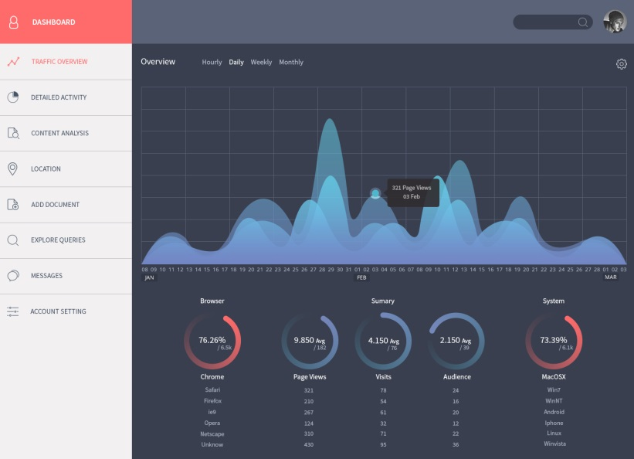
더만다린 학습관리시스템 개념 및 의미
03
더만다린 학습관리시스템의 의미
● B2B업계의 매니징업무 고질적 문제 원척적 해결 및 한계극복
● 학습자, HRD, 강사, 컨설턴트의 유기적 통합커뮤니케이션 실현
● 당사 교육매니징관련 업무효율성극대화 (모니터링)
● 대외적 당사 이미지제고 (교육서비스 + 관리서비스)

Slide 4

더만다린 학습관리시스템 미션
“가장 사용자중심적이며, 가장 진보적인 기능을 바탕으로
기존대비 최고의 학습관리시스템 구축을 통한
교육관리 효율성제고 및 당사 대외 이미지 제고의 극대화”

Slide 5
학습관리시스템 사용자 안내
더만다린
교수진
HRD
학습자

Slide 6
더만다린 학습관리시스템 개발분야
웹 (더만다린전용)
모바일 (학습자, 교수진, HRD)

Slide 7
더만다린 학습관리시스템 향후 개발案
개발 안 1
개발 안 2
100% Web용 개발 (Appx)
15年 순정 App 런칭
Web 및 웹App 개발
15년 순정App 전환

Slide 8
사용자별 상세 기능관련 학습자
● 레벨테스트 (객관식 형) -> 자동채점 -> 테스트결과 나오기 (결과 및 정답/오답 상세내용)
듣기 / 독해 / 문법 / 말하기
Quection pool 다양화를 통한 테스트결과 DB 쌓일 수 있도록. (향상도 본인조회)
(예 : 2014년 5월 – 75점 / 2014년 6월 -80점 → 시험별 조회할 수 있도록)
● 출석율조회 (주간별, 월간별, 분기별, 기간별)
(사용자가 기간 직접선택가능해야함-> (예 : 인터넷뱅킹)
일자별/주간별 – 숫자(%), 월간별~분기별 – 막대그래프 및 숫자
● 일일 학습성취도 및 강사코멘트내용 조회 (일자별, 주간별, 월간별, 분기별)
댓글달기 (강사에게 노출되어서 서로 커뮤니케이션 가능토록) (단, 폐쇄성 1:1)
푸쉬기능을 통한 실시간 커뮤니케이션

Slide 9
사용자별 상세 기능관련 학습자
● 교육만족도조사 Tool (5점 or 10점 척도 선택형) -> 마지막 직접입력 -> Submit
● 피드백요청메뉴 혹은 채팅기능
(‘강사에게, 에이전시에게, HRD에게’ 선택 후 피드백요청사항 직접입력)
요청상대 선택 후 입력시 상대방측에게 실시간 푸쉬
● 캘린더기능 (수업일정조회 – Fix or Flexible)
● 게시판기능 (강사 혹은 에이전시쪽에서 업로드한 참고자료를 조회할 수 있도록)
● 결석예정사유 시스템상에서 입력 (다시 설명드리겠습니다) (대기 / 승인 확인할 수 있도록)
● 분기별 / 반기별 / 연간 교육종료 후 수료 / 미수료 확인

Slide 10
사용자별 상세 기능관련 교수진
● 현재 본인이 진행중인 교육과정 조회 (해당 교육과정 클릭 후 교육진행관련내용 입력)
● 학습자별 출석사항입력 (지각/출석/결석/업무상결석/수업캔슬)
*지각 – 지각의 경우 3회 지각시 1회 결석처리 될 수 있도록
*업무상결석 – 출석율계산시 출석으로 계산되어야함
업무상결석 선택시 상세항목 선택 (회의/출장/직접입력)
*수업캔슬 – Advanced Cancellation / Sameday Cancellation
A.C의 경우 수업진행미간주 (강사페이첵 x)
S.C의 경우 수업진행간주 (강사페이 o)
*일자선택 시 – 캘린더에서 실제 교육이 진행된 날을 눌러서 할 수 있도록
● 교육진행일 교육상세내용 입력 (학습자별코멘트 및 Daily Score / 진도내용 / 특이사항)
* 입력완료 후 PAY CHECK 선택 후 Submit될 수 있도록.
* 수업캔슬 – Advanced Cancellation / Sameday Cancellation
수업캔슬선택 시 상세항목선택 혹은 직접입력 (예 : 회의/출장/직접입력)
● 수업시작버튼 / 수업종료버튼 -> 담당자, 더만다린 컨설턴트 실시간 공유

Slide 11
사용자별 상세 기능관련 교수진
● 각 교육과정별 전용게시판(?) 에 내용게재할 수 있도록. (수업자료 혹은 잡담)
● 학습자<-> 강사 간 커뮤니케이션 보드
● 강사 본인 개인정보입력사항 조회 및 수정 가능할 수 있도록
(성명 / 중문이름 / 생년월일 / 주민등록번호 / 급여계좌정보 / 연락처 / 주소 / 이메일)
(쪽지, 전화, 문자, 이메일 작성할 수 있도록)
● 각 과정별 교육학습자 클릭시 학생개인정보열람 가능할 수 있도록
(성명 / 부서 / 직급 / 개인휴대폰 / 이메일주소 / 메신저아이디 등)
(쪽지, 전화, 문자, 이메일 작성할 수 있도록)
● 클라이언트별 HRD담당자 정보 조회가능할 수 있도록
(성명 / 부서 / 직급 / 개인휴대폰 / 이메일주소 / 메신저아이디 등)
● 현재까지의 payment 조회할 수 있도록 하기. (Daily / 월별 / 분기별)
● 학습자들이 참여한 Survey 결과볼 수 있도록 하기 (강사관련만)
● 에이전시쪽에서 포스팅한 Job Position 실시간조회 및 Apply
● 본인 교육가능일정 실시간 업데이트 가능할 수 있는 기능

Slide 12
사용자별 상세 기능관련 HRD
● 현재 진행중인 교육과정 전체 조회
* 클래스명 / 스케줄(요일 및 시간) / 장소 / 교육진행강사 / 교육계약기간
● 현재 교육진행중인 교육과정 학습자명단 전체조회 및 클래스별조회
* 학습자개인정보열람 / 각 개인별 출석율 / 교육일일성취도 AVG /
● 각 과정별 월별출석율 / 분기별출석율 / 연간출석율 (상세기간검색 기능 必)
● Survey 조회기능 (설문조사 전 영역) – 분기별 / 반기별 만족도조사 비교할 수 있는 그래프
● 담당 컨설턴트 및 교육진행강사 개인정보열람
* 컨설턴트 : 성명 / 직통전화번호 / 이메일주소 / 직급 / * 교육진행강사 : 성명/휴대폰
● 레벨테스트 결과조회 (교육입과전 / 교육중간 / 교육마무리) (학습자개개별 / 전체조회)
● 담당 컨설턴트 및 교육진행강사 개인정보열람
● 월별 전체교육과정 교육비용 조회 (횟수/시간당비용/공급가액/부가세/총금액)
● 강사의 일별 교육시작 / 교육종료 정보 실시간 조회
● 담당자-> 교육에이전시 관련 Survey (교육기획/교육진행 및 관리/교수진/)
● 담당자-> 더만다린 컨설턴트 커뮤니케이션보드 (피드백요청) (예 : 보고서 요청 등)

Slide 13
사용자별 상세 기능관련 더만다린 (Admin Dashboard)
● 담당 클라이언트 / 클라이언트별 교육클래스 / 교육클래스 학습자명단 전체조회기능
(각 해당 정보를 한눈에 파악할 수 있도록) (Master / 일반컨설턴트 用 별도 구분)
● 현재 진행중인 클래스의 교육마지막날짜 조회 및 담당 교육교수진 Reporting 유무 조회
● 각 과정별 전체 출석율(일일/주간/월간/분기/반기/연간) 조회 (*previous data 연동)
● 각 과정별 학습자 수료기준 출석율 미달/도달현황 실시간 구분
(예 : 홍길동 70% / 이순신 85%)
● 교육과정별 입력된 직전 DB를 기반으로, 2회이상 결석처리 학습자 별도 표시 및 노출 기능
● 클라이언트, 담당자, 학습자, 더만다린 컨설턴트 정보 생성 및 추가 / 수정 / 삭제
● 교육과정별 클래스 정보 추가/ 수정 / 삭제
(클라이언트, HRD명, 교육요일, 교육장소, 교육시간, 교육진행강사, 교육비용, 교수비용)
● 현재 담당중인 클래스의 전체 교육비용 / 전체 교수비용 / Profit현황 조회.
(일반 컨설턴트는 담당 클래스만 / Master는 전체 교육과정 한눈에 조회)
● 강사 pooling system – 당사에서 인력을 통해 검증된 강사만을 등록 및 조회 할 수 있도록
● Job Bank (가제) : 우리쪽에서 포스팅한 Job position 내용이 우리쪽에 등록된
교수진에게만 노출 (강사가 Apply시 실시간 확인)
● 학습자 및 HRD쪽에서 커뮤니케이션 보드를 통해 피드백 요청시 실시간으로 알 수 있는 방법 (문자 / 푸쉬)

Slide 14
사용자별 상세 기능관련 더만다린 (Admin Dashboard)
● 학습자별 문자보내기 / 이메일보내기 기능
● 엑셀 및 PDF Export기능 (에 : 출석율관련 / 교육수업내용관련 / 등) (예시 : 팀오피스 / 인터넷뱅킹)
● 세일즈 로그 기능
업체등록 / 담당자등록 / 전화상담등록 / 미팅상담등록 / 고객사등급등록(계약확률) / 남긴 log는
전 팀원공유가능할 수 있도록 / 컨텍일 등록 / 다음 컨텍일 일정등록

Slide 15
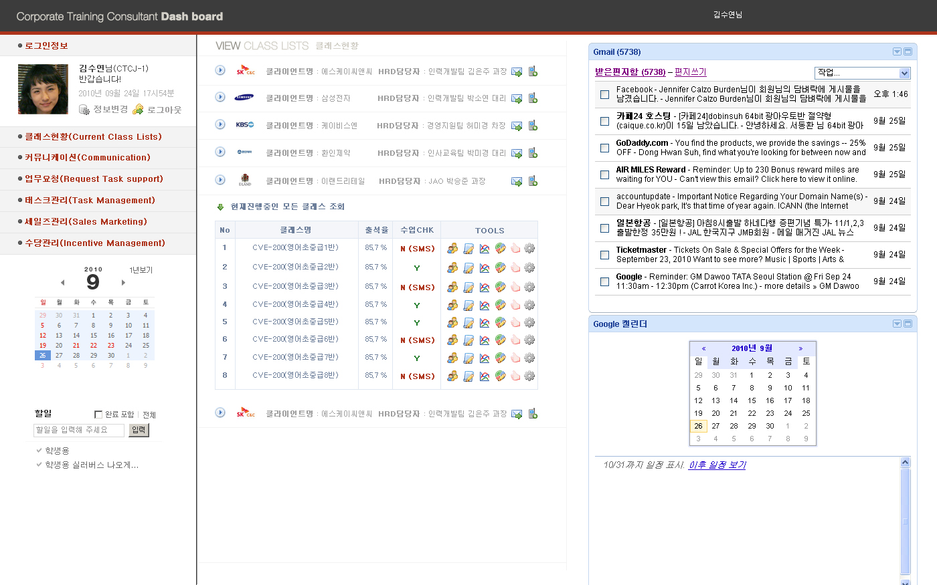
Admin Dashboard 예시화면

Slide 16
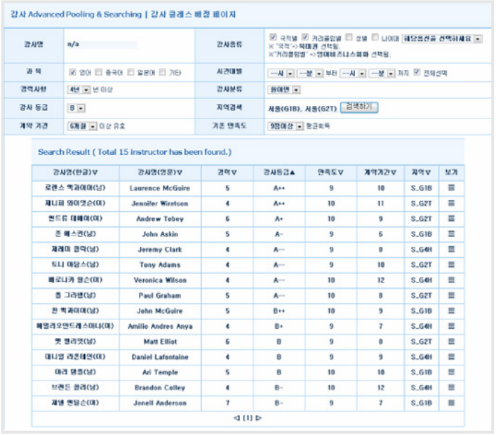
Instructor Pooling 시스템 예시화면

